Slide 1
«Космос. Время первых»
Выполнила: Басманова В.В. , учитель ИЗО МБОУ СОШ №5, г.Дубна.
Notes:
Картинки из сайта: smayli.ru.

Slide 2
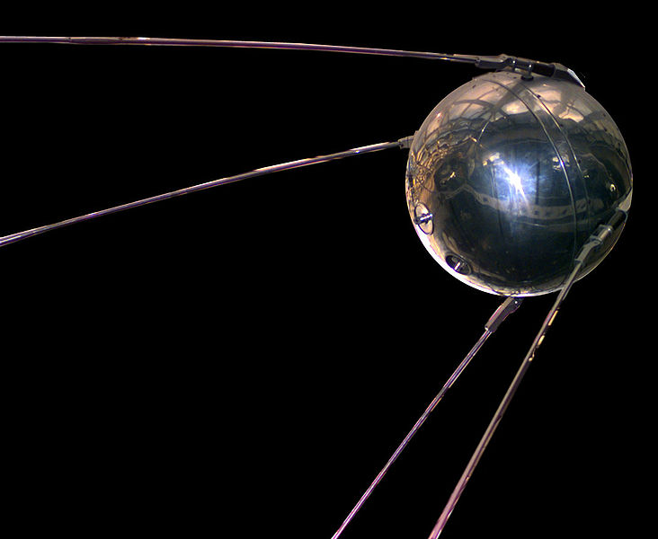
Мы совершим путешствие в мир загадочного космоса,
фантастики и творческих возможностей
изобразительного искусства
Цель:
Творчество
Конкурсы
Викторина
Сценка «Невесомость!»
Notes:
ИСЗ- http://club.itdrom.com/gallery/blogs/intresting/3912.html

Slide 3
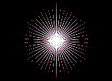
Конкурсный отбор вкосмонавты. Какие самые яркие звезды и какие созвездия вы знаете? Назовите их.
3
Notes:
Карты звездного неба. Электронный Планетарий- http://phys.rsu.ru/web/astro/maps/c_wint.html

Slide 4
.Назовите имена первых космонавтов
Назовите названия космических кораблей
Кто первым вышел в открытый космос?
Конкурс: «Смотри в оба »
Notes:
набор открыток. Издательство изобразительное искусство. Москва,1980г. Художник А.Соколов

Slide 5
Викторина о Космосе
1.Назовите русского ученого, основоположника космонавтики.
2. Изобретатель первых советских космических кораблей?
3.В каком году состоялся первый полёт человека в космос?
4. Первый человек, покоривший звездное небо.
5. Сколько длился космический полет Ю.А. Гагарина?
6. Как назывался космический корабль Ю.А. Гагарина?
7. Первая в мире женщина-космонавт.
8. Кто первым вышел в открытый космос?
9. Кто стал первым человеком, ступившим на поверхность Луны?
10. Как называются русский и американские космические корабли многоразового использования?
11. В каком году был произведен запуск первого ИСЗ?
12. Как назывался самоходный аппарат, совершивший путешествие по поверхности Луны?
13.К какому событию приурочено празднование Дня космонавтики?
Ответы :(К.Э. Циолковский, С.П. Королев, 12 апреля 1961 г. Юрий Алексеевич Гагарин, 108 мин = 1 ч 48 мин,"Восток», Валентина Владимировна Терешкова, Алексей Архипович Леонов, Нил Армстронг, "Буран", "Шаттл", 4 октября 1957 г, "Луноход", 12 апреля 1961 года, полет Юрия Алексеевича Гагарина.)

Slide 6
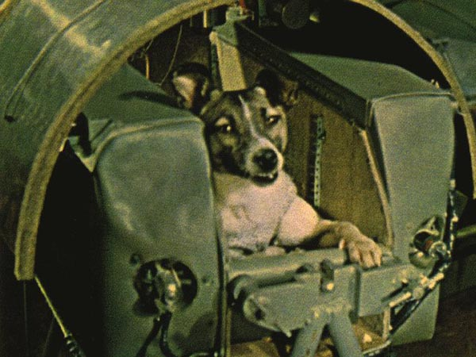
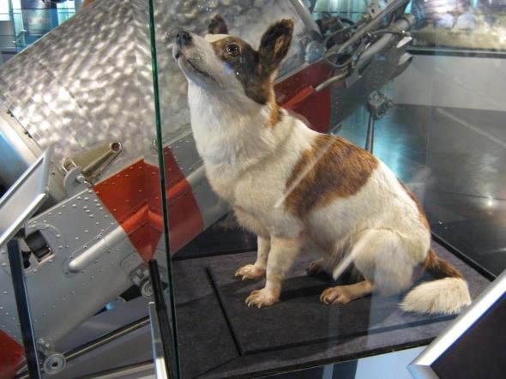
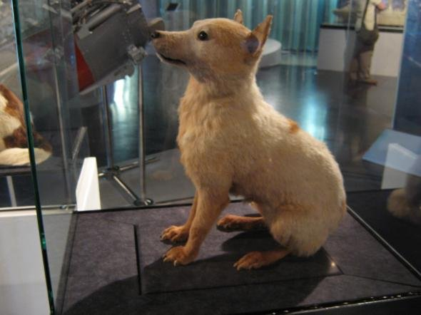
Чем они знамениты?
Лайка
Белка
Стрелка
18
Notes:
Первый в мире биологический спутник-1. Дмитрия Тарасова.- videouroki.net

Slide 7
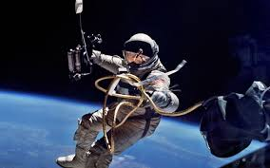
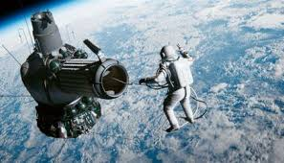
Выход в открытый космос.
Время первых!
Назовите имя первого космонавта, вышедшего в открытый космос
Notes:
1. Первый в мире биологический спутник-1. Дмитрия Тарасова.- videouroki.net
2. Первые космонавты на Луне.http://news.excelion.ru/8/?page=21

Slide 8
«Розовое пламя, бушующее за иллюминатором вокруг корабля, сгущается, становится пурпурным, затем багровым.Чем вызвано наблюдаемое явление?» Из рассказа космонавта Г.С. Титова.
20
Notes:
Картинки из сайта: smayli.ru.

Slide 9
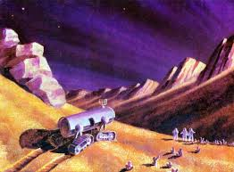
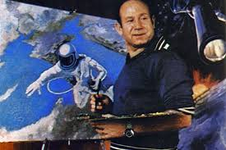

Slide 10
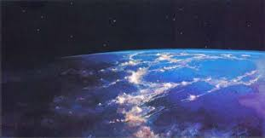
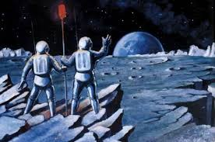

Slide 11
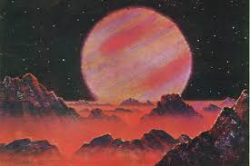
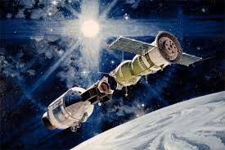

Slide 12
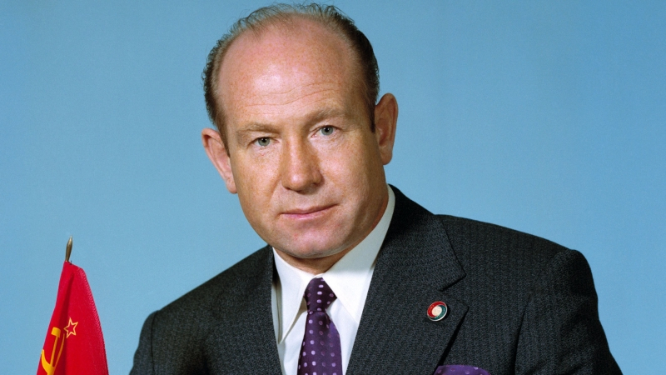
Алексей Архипович Леонов стал не только первым вышедшим в открытый космос человеком, но и замечательным художником, вдохновлявшим советских детей.

Slide 13
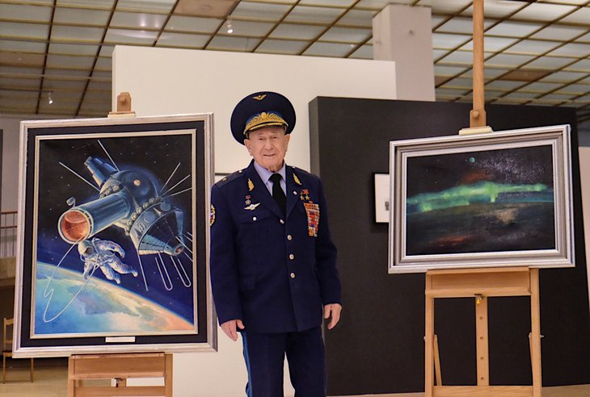
Коллекция Третьяковской галереи пополнилась двумя космическими картинами: летчик-испытатель, дважды Герой Советского союза, первый человек, вышедший в открытый космос, Алексей Леонов подарил музею две свои работы.

Slide 14
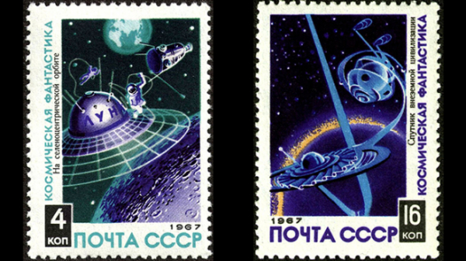
После совместной с американцами экспедиции в космос в 1975 году Леонов посвятил целую серию работ стыковке космических кораблей «Союз» и «Аполлон». Кроме этого космонавт создал несколько картин в жанре научной фантастики.

Slide 15
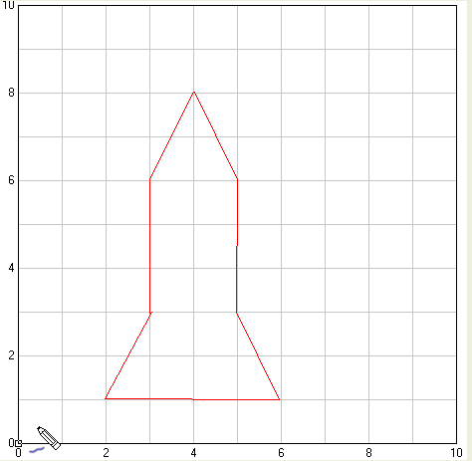
Приступаем к нашей работе.
Ключ на старт! Зажигание!
Начинаем «полёт»!
Notes:
Первый в мире биологический спутник-1. Дмитрия Тарасова.- videouroki.net

Slide 16
Старт
Notes:
УМК «Живая физика»

Slide 17
Основные понятия нашей работы
Композиция в рисунке - это правильный выбор размера и расположения изображаемых объектов на листе бумаги, которые образуют единое целое и наиболее полно отображают замысел художника
композиционный центр – это художественный образ (объект) в рисунке, который должен быть главным в композиции и, в первую очередь, привлекать внимание зрителя.
Notes:
УМК «Живая физика»

Slide 18
Исследование при старте
Колорит - это система гармоничного сочетания цветов (тёплых и холодных), их насыщенность, богатство и согласованность друг с другом. Колорит в одной картине бывает разный: тёплый/холодный), светлый/тёмный, радостный/грустный
Notes:
УМК «Живая физика»

Slide 19
Не забывай-ка. Этапы работы!
1 - выбираем формат рисунка (впишем его в квадрат, в вертикальный прямоугольник или горизонтальный прямоугольник) и соответственно располагаем лист бумаги (вертикально или горизонтально)
2 – определяем, что в рисунке будет центром композиции, т. е. самым главным (например: планета, космонавт, космический корабль, пр.);
3 – прорисовываем лёгким касанием карандаша все детали задуманной композиции.

Slide 20
Не забывай-ка. Этапы работы!
4 - переходим к цветовому оформлению (сегодня в своей работе вы можете использовать различные средства: акварельные и гуашевые краски, фломастеры, цветные мелки, карандаши, гелиевые ручки, пр.):
начинаем с прокраски фона, которым будет изображение космического пространства. Попробуем поработать в интересной технике «по сырому».
когда фон высохнет можно приступать к окончательной прорисовке в цвете всех деталей вашей композиции.
5 – завершающий этап. Это работа над обобщением рисунка, доработкой главного, самого выразительного акцента (композиционного центра), «собиранием» композиции рисунка в единое целое, чтобы отдельные предметы не были слишком тёмными (или светлыми), не «выпадали» из рисунка и не были ярче композиционного центра.

Slide 21
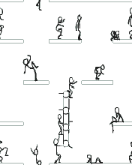
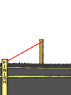
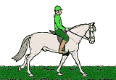
Конкурс:
«Будь здоров и не хворай»
Какие упражнения и виды спорта подойдут для подготовки
в космонавты? Показать комплекс упражнений
Notes:
Картинки из сайта: smayli.ru.

Slide 22
Внимание!
Перегрузка»
Пантомима:
Как уменьшить
вредное воздействие
перегрузок на человека?
Notes:
1. Старт ракеты Восток с Ю.Гагариным на борту. http://ingolmo.bestpersons.ru/friends/?page=12
2. Фотография Земли из космоса http://www.detskiy-mir.net/comments/2007_9_24_15.htm

Slide 23
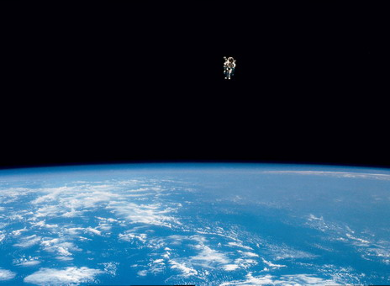
Невесомость!
Какие чувства испытывает космонавт?
«Фантастический рассказ»
Notes:
Земля из космоса. http://photoportal.com.ua/photo/show/141

Slide 24
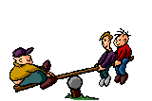
Конкурс капитанов:
«Взять то, что пригодится в Космосе, с завязанными глазами»
Вещи, предметы, измерительные
приборы, и рассказать их назначение и пригодность
Notes:
Картинки из сайта: smayli.ru.

Slide 25
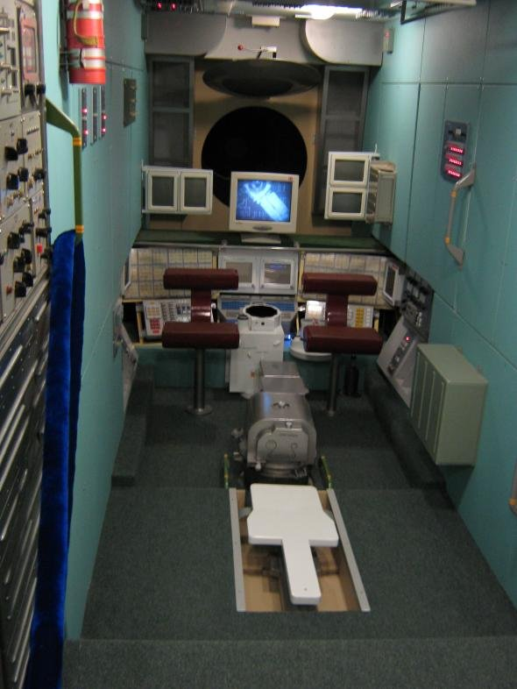
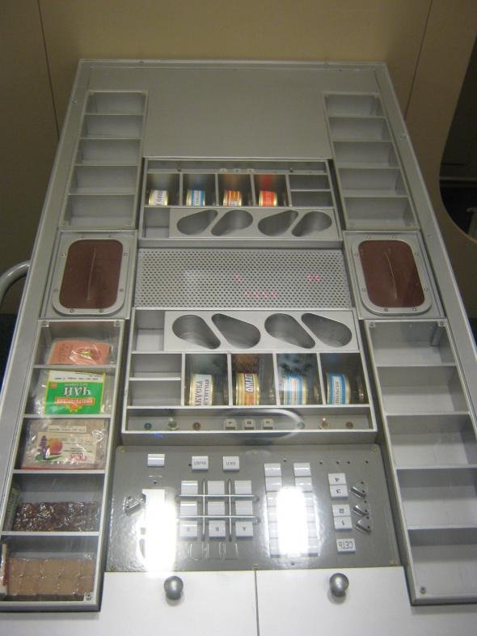
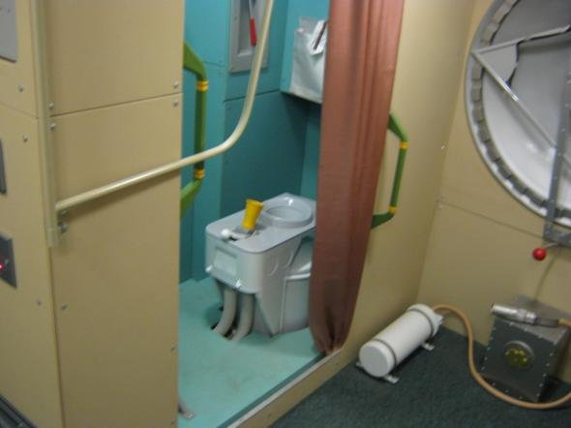
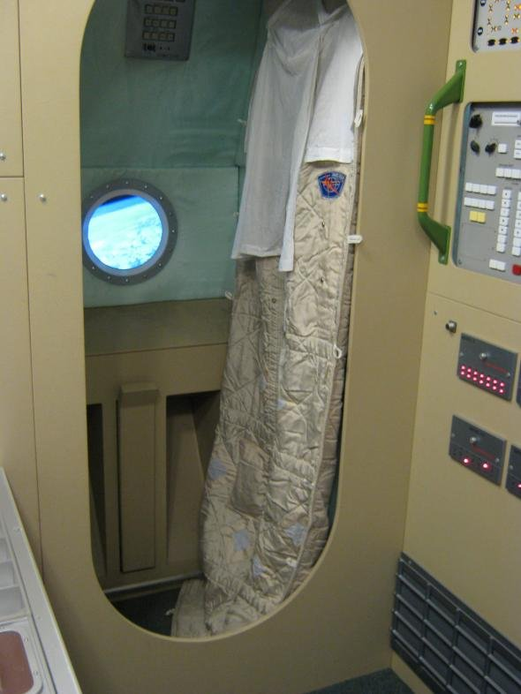
Подсказка
Кухня космонавтов
Рабочее место космонавтов
Спальня космонавтов
Внутри корабля
11
Notes:
Первый в мире биологический спутник-1. Дмитрия Тарасова.- videouroki.net

Slide 26
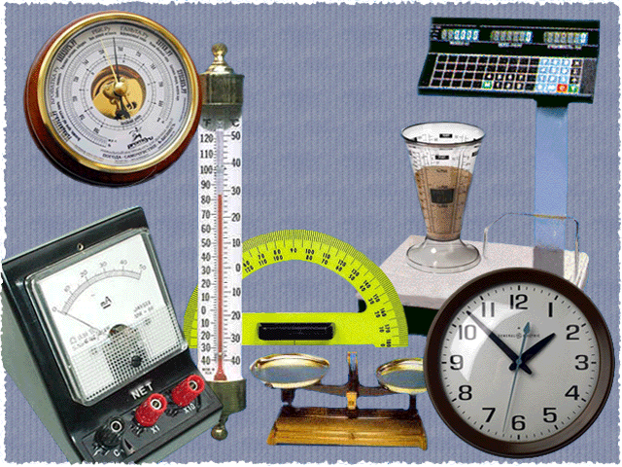
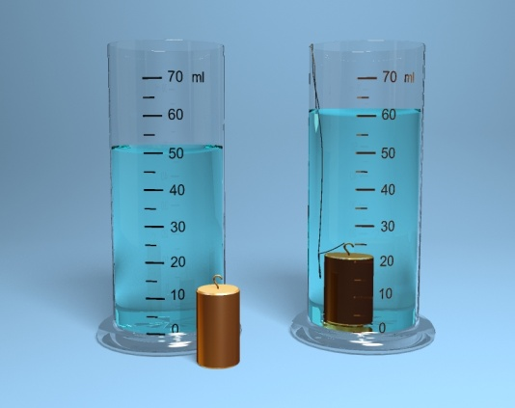
Конкурс
«Доверяй-ка и проверяй-ка»
Показаниям приборов в состоянии невесомости
Notes:
Картинки из презентации Мулякбаевой Л.В. МОУ «СОШ № 53» «Измерение-основы техники».

Slide 27
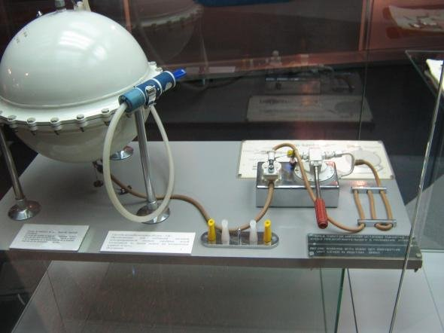
Источник воды
Система водообеспечения "Колос — 5Д" Предназначена для снабжения питьевой, консервированной ионным серебром, водой во время полета на космическом корабле "Союз" Подлинник.
Notes:
Первый в мире биологический спутник-1. Дмитрия Тарасова.- videouroki.net

Slide 28
Используемая литература:
О. Ставрова, А Серова, Загадочный мир рисунка и живописи, Интеллект-центр, 2011.
Хрестоматии литературных произведений к урокам изобразительного искусства.
Справочные пособия, энциклопедии по искусству.
Альбомы по искусству.
Соковня- Семенова И.И.. Основы физиологии и гигиены детей и подростков. – М.: Академия, 1999.
Сократов Н.В., Феофанов В.Н.. Мотивационные основы здоровьесберегающего образования детей: Методические рекомендации. – Оренбург, 2001.
Теплов Б.М.. Психологические вопросы художественного воспитания. Известия АПН РСФСР. /Выпуск 11. – М. –
Т. Я. Шпикалова, Л. В. Ершова, Изобразительное искусство. 6 – 7классы. Методическое пособие.
Сократов Н.В., Феофанов В.Н.. Мотивационные основы здоровьесберегающего образования детей: Методические рекомендации. – Оренбург, 2001
Интернет ресурсы:
http://phys.rsu.ru/web/astro/maps/c_wint.html - Карты звездного неба. Электронный Планетарий.
https://www.youtube.com/watch?v=LSYWa234l1I Алексей Леонов: 12 минут во Вселенной - https://www.youtube.com › watch
http://ingolmo.bestpersons.ru/friends/?page=12-Старт ракеты Восток с Ю.Гагариным на борту.
http://www.detskiy-mir.net/comments/2007_9_24_15.htm - Фотография Земли из космоса.
http://photoportal.com.ua/photo/show/141- Земля из космоса.
http://news.excelion.ru/8/?page=21 - Первые космонавты на Луне.
22

